Slide 1
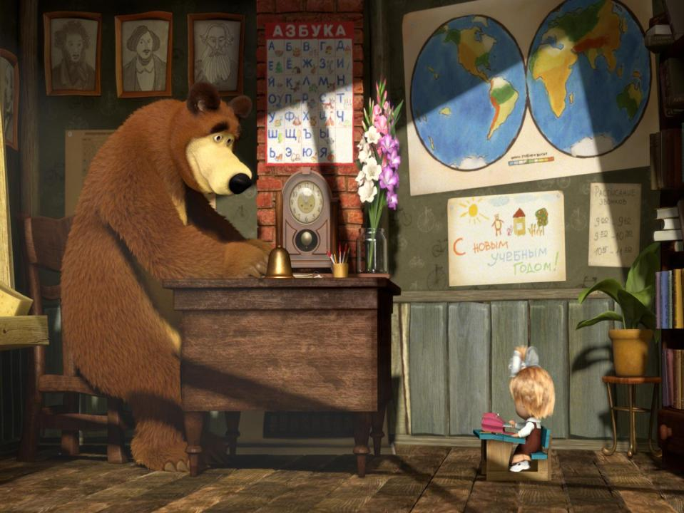
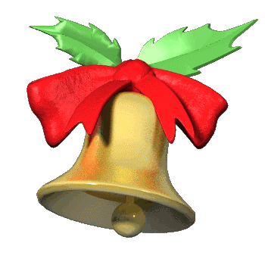

Slide 2
Зарядка для ума.
Посчитайте:
от 1 до 10;
от 10 до 1;
от 4 до 9.
Покажите:
8...;
…3;
…6…

Slide 3
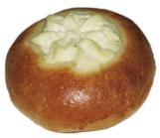

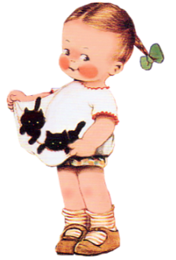


Решила старушка ватрушки испечь.
Поставила тесто, да печь затопила.
Решила старушка ватрушки испечь,
А сколько их надо — совсем позабыла.
Две штучки — для внучки,
Две штучки — для деда,
Две штучки — для Тани,
Дочурки соседа...
Считала, считала, да сбилась,
А печь-то совсем протопилась!
Помоги старушке сосчитать ватрушки.
6

Slide 4
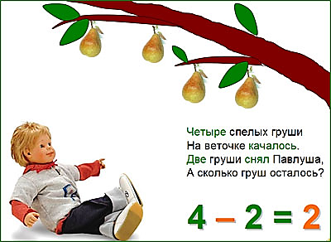

Slide 5
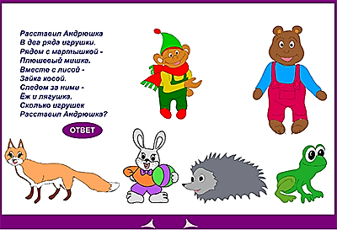

Slide 6
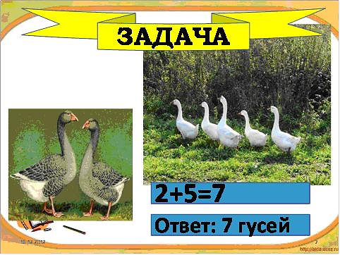

Slide 7





5
2
4
3
 | 1
2
 | 4
3
1
 | 2
3
4
2
3
1
1

Slide 8
ФИЗМИНУТКА

Slide 9
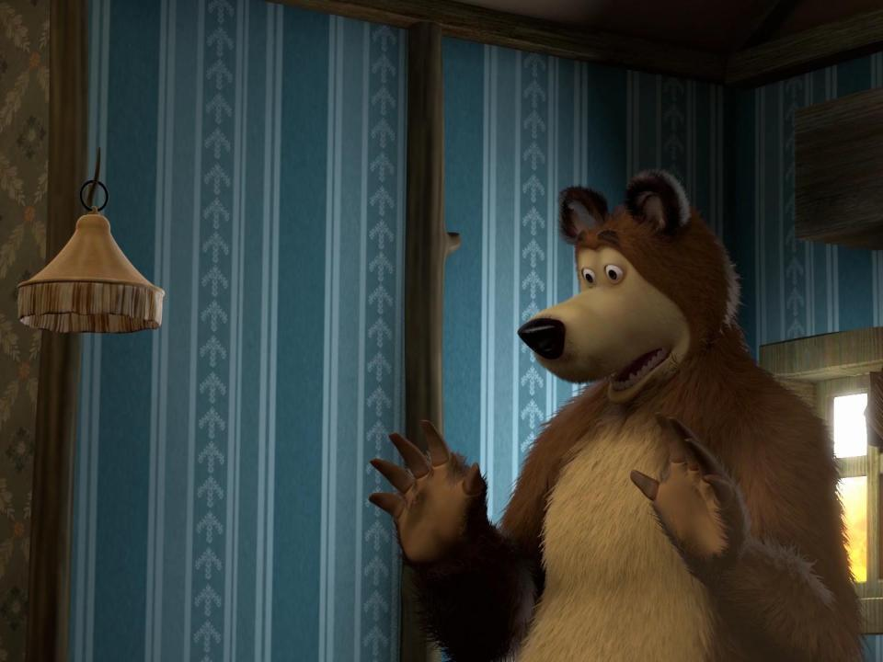

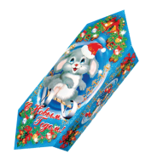
3 + 2 = 5

Slide 10
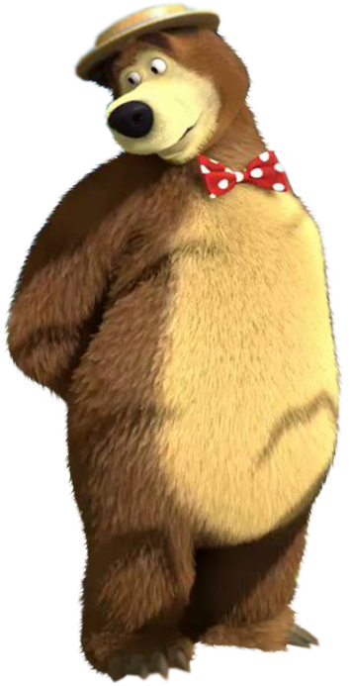
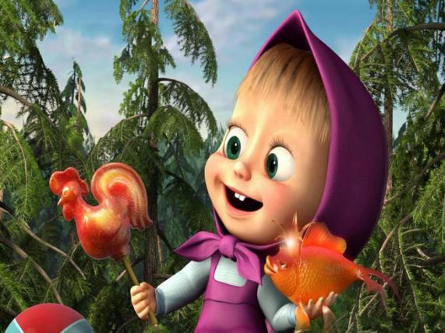

5 - 2 = 3

Slide 11
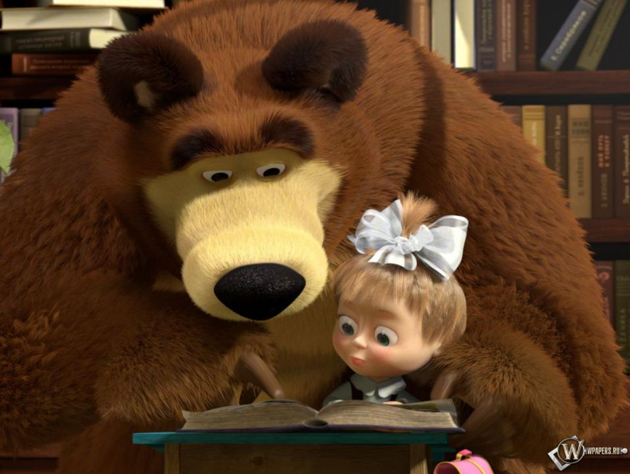
Тема : Вычитание числа.
Цифра 8.

Slide 12


Slide 13
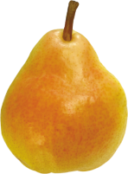

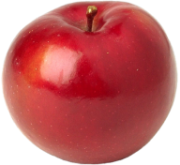
8 - 3 = 5

Slide 14
5 + 3 = 8

Slide 15
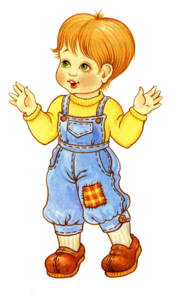
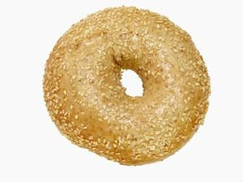
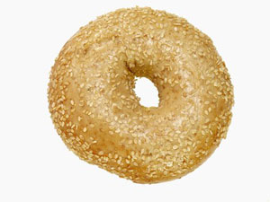
8
Вилась веревочка, вилась,
В две петельки заплелась.
"Что за цифра?" - маму спросим.
Мама нам ответит: "Восемь".
Цифра восемь так вкусна:
Из двух бубликов она.

Slide 16
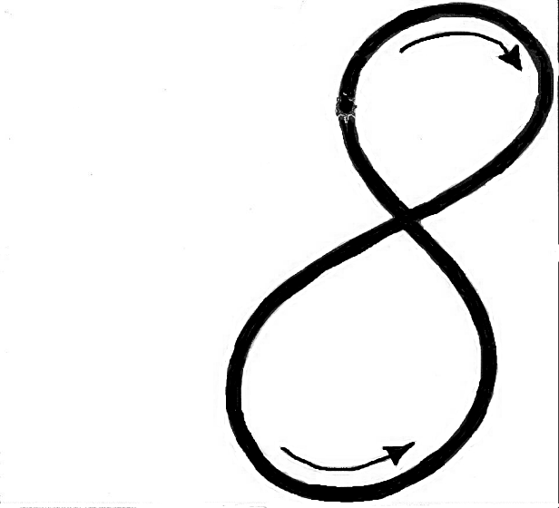
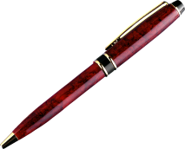
У восьмёрки два кружка.
Нарисуй снеговика:
На одном кружке - другой.
Цифра восемь пред тобой!
Два колечка нарисуй,
То побольше, что внизу.
Плавно их соедини,
Вот и всё.
Теперь взгляни!

Slide 17
Мне было трудно.
Я испытывал
трудности.
Я молодец. У меня
все получилось.

